Slide 1
Проект-игра «Алхимия» Яндекс.Лицей

Slide 2
Идея проекта
Я создал проект-игру «Алхимия» (вдруг на предыдущем слайде я непонятно объяснил).
Если кто-то не знает, это игра, где в начале даются 4 элемента: вода, воздух, огонь, земля. Их можно скрещивать и получать новые элементы. В моей игре реализованы функции, которые вы увидите на следующих слайдах.

Slide 3
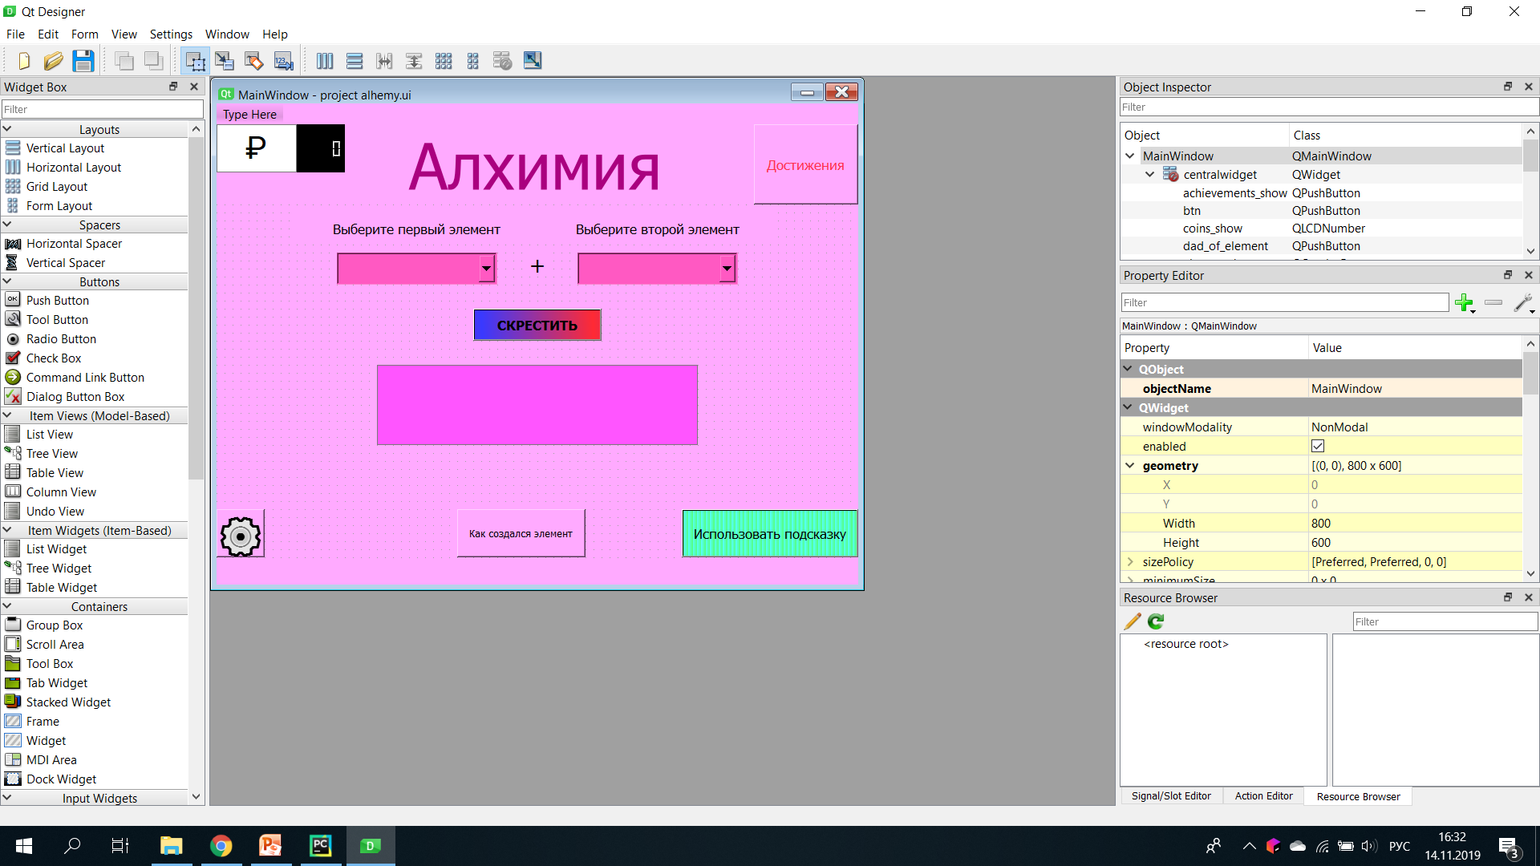
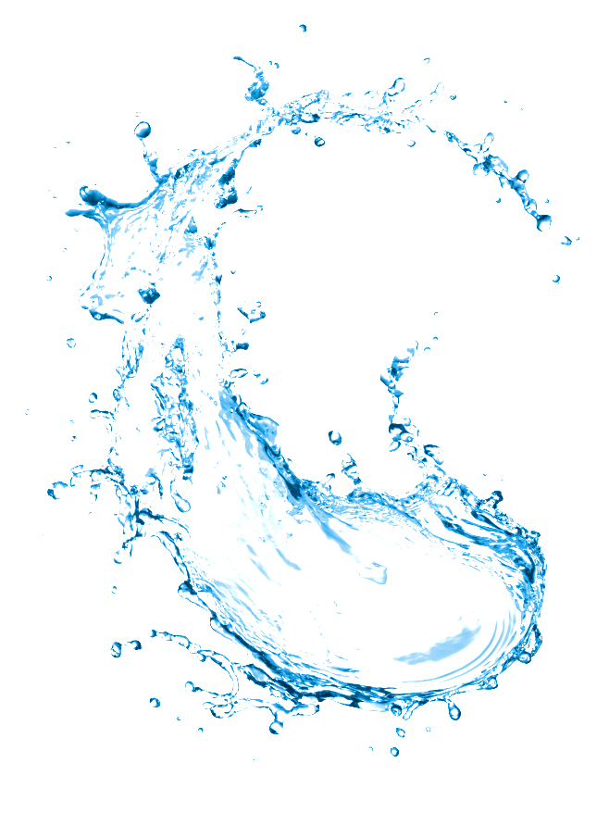
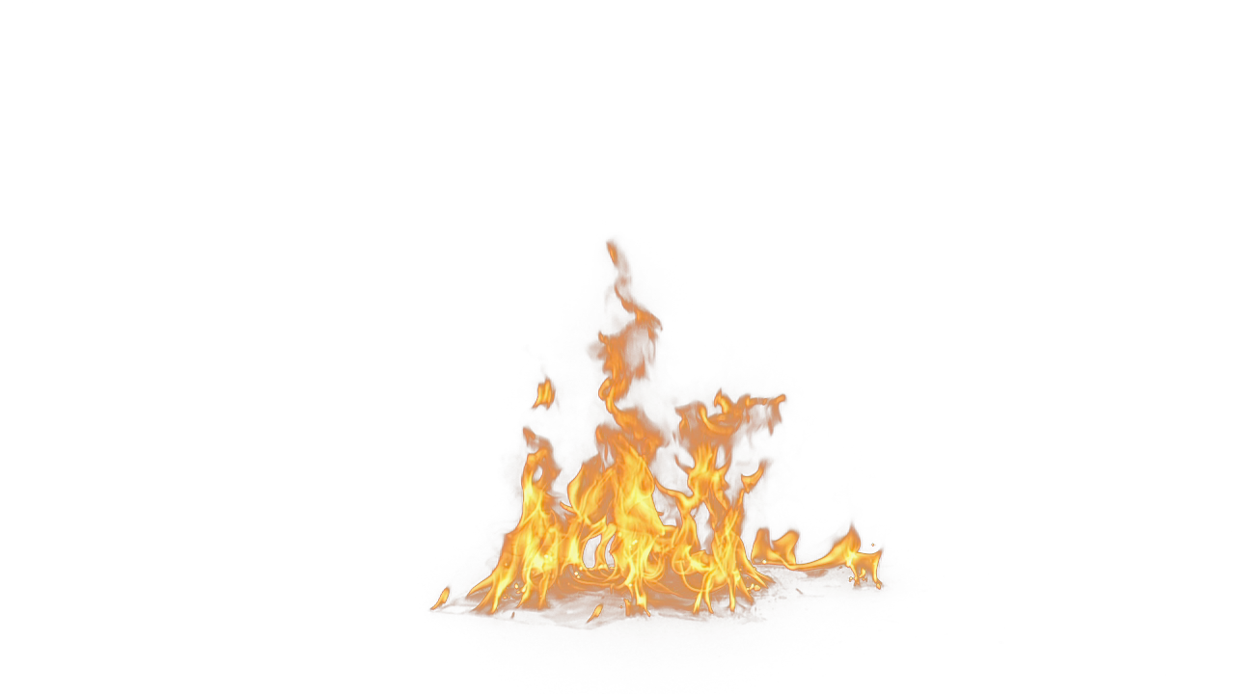
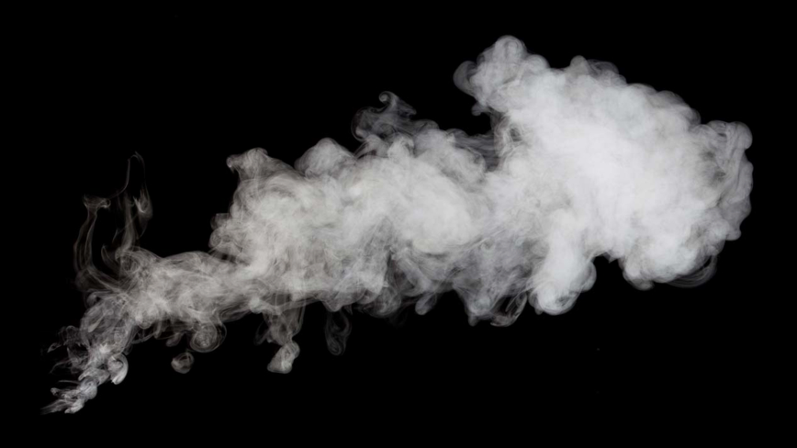
Создание элемента
Или просто нажатие кнопки
ПАР

Slide 4

К сожалению, у меня все не так красиво
Просто из QComboBox надо выбрать элементы для скрещивания и нажать кнопку
QComboBox
QComboBox

Slide 5



Монетки и подсказки
Монетки – внутриигровая валюта, за которую можно покупать подсказки. Подсказки же говорят игроку, какую пару он может создать из текущих элементов.
За один созданный элемент вы получаете 25 монеток.
Подсказка стоит 50 монеток.

Slide 6
Достижения
Достижение игрок получает при сборе определенного количества элементов.
Кстати, они хранятся в базе данных

Slide 7
Структура кода
Само приложение реализуется классом Game. В этом классе есть следующие функции:
new_element – создание элемента
change_element_1 и change_element_2 для выбора элемента из QComboBox
update_money – для обновления монеток в игре
tips – для оплаты и генерации подсказки

Slide 8
new_achievement – функция для проверки, не получил ли игрок достижение, создав элемент
print_achievements – вывод списка полученных достижений на экран
settings – для входа в настройки
change_language – для смены языка
delete_achievments – для удаления достижений при сбросе прогресса
reset – обнуляет всю информацию (сброс прогресса)

Slide 9
Использование пройденного материала в проекте
Базы данных – список достижений
QtDesigner – и так все ясно
QtDialog – подтверждение действий, вывод меню настройки
Классы – тоже все понятно
Файлы – хранение списка собранных элементов, списка пар и многого ещё.

Slide 10
Спасибо за внимание!
Автор проекта Макрушин Алексей
С интерфейсом помог Арсений Кочуров

